Slide 1
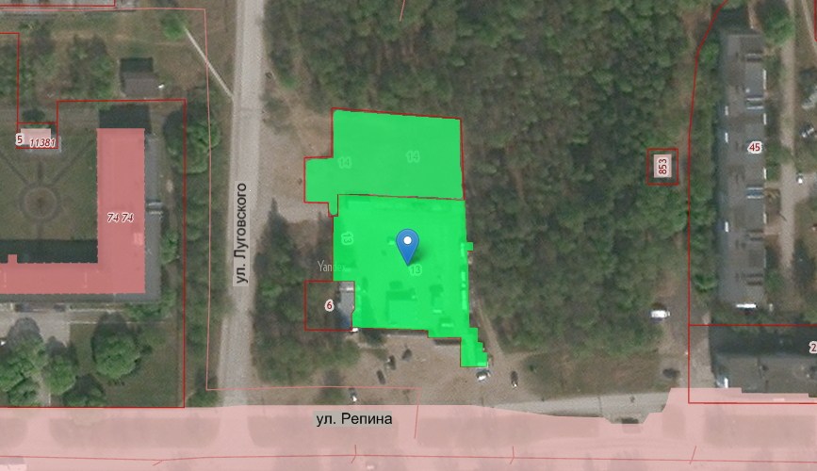
Земельный участок по адресу: г. Пермь, Орджоникидзевский район, ул. Репина-Луговского
Кадастровые номера участков – 59:01:2910162:13, 59:01:2910162:13
Площадь земельного участка – 1 979 кв.м., 1 394 кв.м.
Форма собственности – государственная собственность не разграничена;
Площадка расположена в микрорайоне Гайва Орджоникидзевского района;
Окружение площадки – в пешей доступности с земельным участком расположены объекты социальной инфраструктуры, коммерческие объекты, организации бытового обслуживания;
Градостроительный регламент – зона обслуживания и деловой активности местного значения (Ц-2);
Вид разрешенного использования – строительства физкультурно-оздоровительного комплекса;
Транспортная доступность: расстояние до остановки общественного транспорта «9-й Микрорайон» – 200м, автобусы №№ 22, 44, 53, 73, 73к, маршрутка 3т;
Технические условия подключения
Водоснабжение – возможность подключения имеется, необходимо выполнить ряд мероприятий;
Водоотведение – возможность подключения имеется, необходимо выполнить ряд мероприятий;
Газоснабжение – наличие технической возможности подключения имеется;
Теплоснабжение – наличие технической возможности подключения имеется;

